Slide 1

Объекты недвижимости, находящиеся в собственности Лиозненского района, подлежащие вовлечению в хозяйственный оборот в 2026 году

Slide 2
КАЛЕНДАРНЫЙ ГРАФИК по вовлечению в хозяйственный оборот объектов недвижимого имущества, находящегося в собственности Лиозненского района на 2026 год
№ п/п | Сведения о балансодержателе и об объекте недвижимости | С какого времени не используется | Общая площадь / неиспользуемая площадь имущества (кв.метров) | Способ вовлечения имущества в хозяйственный оборот | Срок вовлечения имущества в хозяйственный оборот | Лица, ответственные за вовлечение имущества в хозяйственный оборот
Отдел по образованию Лиозненского райисполкома
1 | Изолированное помещение (инв. номер 202/D- 95516), Лиозненский р-н, Яськовщинский с/с, д. Колышки, ул. Школьная, 2-2 | сентябрь 2017 г. | 155,6 / 155,6 | продажа | 4 кв. 2026 г. | Начальник отдела Крутикова Е.В.
2 | Капитальные строения: здание детского сада (инв. номер 202/С-78689) и сооружение канализационной сети (инв.номер 202/С-97802), Лиозненский р-н, Крынковский с/с, аг. Новое Село, ул. Наследникова, д.3 | сентябрь 2020 г. | 317,0/ 317,0 | продажа | 1 кв. 2026 г. | Начальник отдела Крутикова Е.В.
3 | Капитальные строения: ясли-сад базовая школа (инв.номер 202/C-78009), Лиозненский район, Бабиновичский с/с, аг. Бабиновичи, ул. Советская, 31; канализационная сеть (инв.номер 202/С-98794), Лиозненский район, Бабиновичский с/с, аг. Бабиновичи, 706 | март 2024 г. | 3378,6 / 3378,6 | продажа | 2 кв. 2026 г. | Начальник отдела Крутикова Е.В.
4 | Капитальные строения: «Ковалевская ясли-сад базовая школа Лиозненского района» (инв.номер 202/C-78010), Лиозненский р-н, Велешковичский с/с, аг. Ковали, ул. Школьная, 2; канализационная сеть (инв.номер 202/С-98786), Лиозненский р-н, Велешковичский с/с, аг.Ковали, 698 | сентябрь 2024 г. | 1065,6 / 1065,6 | продажа | 2 кв. 2026 г. | Начальник отдела Крутикова Е.В.

Slide 3
№ п/п | Сведения о балансодержателе и об объекте недвижимости | С какого времени не используется | Общая площадь / неиспользуемая площадь имущества (кв.метров) | Способ вовлечения имущества в хозяйственный оборот | Срок вовлечения имущества в хозяйственный оборот | Лица, ответственные за вовлечение имущества в хозяйственный оборот
5 | Комплекс капитальных строений: школа (школа (инв. номер 202/С-71271), Лиозненский район, Лиозненский с/с, д. Великое Село, ул. Школьная, 10 | ноябрь 2024 г. | 500,8 / 500,8 | продажа | 2 кв. 2026 г. | Начальник отдела Крутикова Е.В.
 | мастерская (инв.номер 202/С-71272), Лиозненский район, Лиозненский с/с, д. Великое Село, ул. Школьная, 10, корп.1 |  | 60,4 / 60,4
 | интернат (инв. номер 202/С-71274), Лиозненский район, Лиозненский с/с, д. Великое Село, ул. Школьная, 10, корп.3 |  | 87,7 / 87,7
 | здание начальных классов (инв. номер 202/С-71273), Лиозненский район, Лиозненский с/с, д. Великое Село, ул. Школьная, 10, корп.2 |  | 53,1 / 53,1
 | столовая (инв. номер 202/С-71275), Лиозненский район, Лиозненский с/с, д. Великое Село, ул. Школьная, 10, корп.4 |  | 78,1 / 78,1
 | овощехранилище (инв. номер 202/С-71276), Лиозненский район, Лиозненский с/с, д. Великое Село, ул. Школьная, 10, корп.5 |  | 33,0 / 33,0
 | водопровод (инв. номер 202/С-73410), Лиозненский район, Лиозненский с/с, д. Великое Село, ул. Школьная, водопровод к зданиям 10, 10/4
6 | Капитальное строение - учебный корпус (инв.номер 202/С-80375), Лиозненский р-н, Крынковский с/с, аг.Новое Село, ул.Наследникова, 5 | сентябрь 2025 г. | 1775,4 / 1775,4 | продажа | 4 кв. 2026 г. | Начальник отдела Крутикова Е.В.
Сектор культуры Лиозненского райисполкома
7 | Капитальные строения: дом культуры агрогородка Михалиново (инв. номер 202/С-69129) и сооружение водопровода (инв.номер 202/С-97887), Лиозненский р-н, Велешковичский с/с, аг.Михалиново, ул.Солнечная, 1 | июнь 2022 г. | 1536,2 / 1536,2 | продажа | 1 кв. 2026 г. | Заведующий сектором Пивоварчик С.С.

Slide 4
№ п/п | Сведения о балансодержателе и об объекте недвижимости | С какого времени не используется | Общая площадь / неиспользуемая площадь имущества (кв.метров) | Способ вовлечения имущества в хозяйственный оборот | Срок вовлече-ния имуще-ства в хозяйст-венный оборот | Лица, ответственные за вовлечение имущества в хозяйственный оборот
УП ЖКХ Лиозненского района
8 | Капитальное строение: здание нежилое (инв. номер 000002331), Лиозненский р-н, Крынковский с/с, д.Высочаны, ул. Молодежная, 6 | ноябрь 2025 г. | 211,5 / 211,5 | продажа | 4 кв. 2026 г. | Директор Грибов В.П.
9 | Капитальное строение: здание склада (инв. номер 100829), Лиозненский р-н, Крынковский с/с, южнее д.Высочаны | ноябрь 2025 г. | 607,7 / 607,7 | продажа | 4 кв. 2026 г. | Директор Грибов В.П.
Управление по сельскому хозяйству и продовольствию Лиозненского райисполкома
10 | Капитальное строение - телятник (инв.номер 101242), Лиозненский р-н, Крынковский с/с, аг.Крынки | декабрь 2023 г. | 720,0 / 720,0 | сдача в аренду | 4 кв. 2026 г. | Первый заместитель председателя - начальник управления по сельскому хозяйству и продовольствию Стежкин Н.Н.
11 | Капитальное строение - зерносклад (инв.номер 101243), Лиозненский р-н, Крынковский с/с, аг.Крынки | ноябрь 2025 г. | 150,0 / 150,0 | сдача в аренду | 4 кв. 2026 г.
Коммунальное сельскохозяйственное унитарное предприятие «Адаменки-Агро»
12 | Капитальное строение - детский сад (инв.номер 38), Лиозненский р-н, Лиозненский с/с, д.Черноручье | май 2020 г. | 200,0 / 200,0 | сдача в аренду | 4 кв. 2026 г. | Директор Литяго С.А.
13 | Капитальное строение - коровник на 200 голов (инв.номер 5), Лиозненский р-н, Лиозненский с/с, д.Уно | май 2023 г. | 1700,0 / 1700,0 | сдача в аренду | 4 кв. 2026 г. | Директор Литяго С.А.
14 | Капитальное строение – кормоцех (инв.номер 6), Лиозненский р-н, Лиозненский с/с, д.Черноручье | май 2022 г. | 200,0 / 200,0 | сдача в аренду | 3 кв. 2026 г. | Директор Литяго С.А.
15 | Капитальное строение – контора (инв.номер 15), Лиозненский р-н, Лиозненский с/с, д.Черноручье | май 2022 г. | 120,0 / 120,0 | сдача в аренду | 3 кв. 2026 г. | Директор Литяго С.А.
 | Итого подлежащих вовлечению в хозяйственный оборот объектов путем: продажи - 9, сдачи в аренду - 6

Slide 5
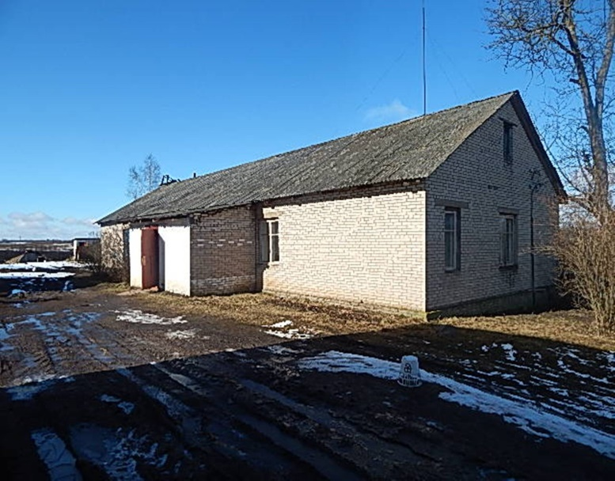
Отдел по образованию Лиозненского райисполкома
1
Объект: изолированное помещение (инв. номер 202/D- 95516)
Лиозненский р-н, Яськовщинский с/с, ул. Школьная, 2-2
площадь объекта | 155,6 кв.м
способ вовлечения | продажа (4 кв. 2026 г.)
стоимость | согласно оценке
дата начала неиспользования | 09.2017

Slide 6
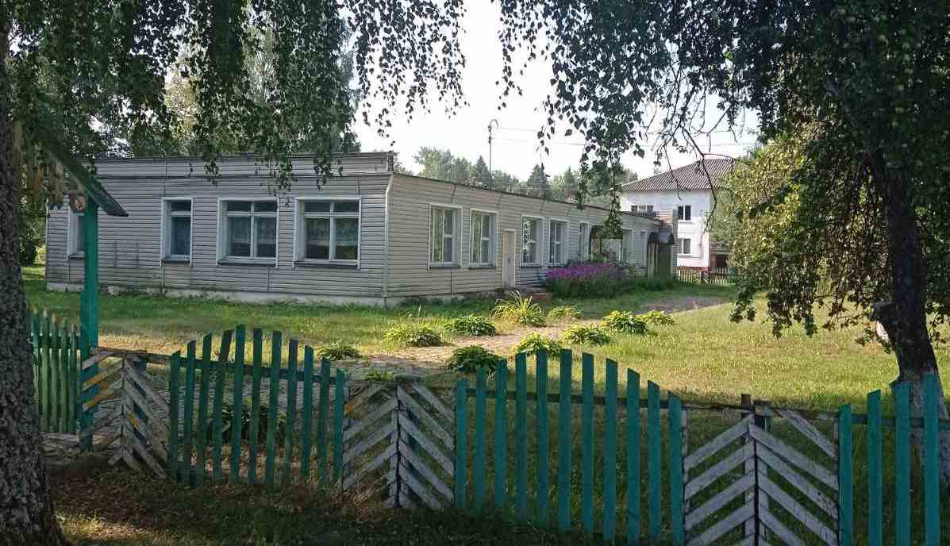
Отдел по образованию Лиозненского райисполкома
2
Объект: капитальные строения:
- здание детского сада (инв. номер 202/С-78689)
- сооружение канализационной сети (инв.номер 202/С-97802)
Лиозненский р-н, Крынковский с/с, аг. Новое село, ул. Наследникова, 3
площадь объекта | 317 кв.м
способ вовлечения | продажа (1 кв.2026 г.)
стоимость | 2 базовые величины
количество проведенных аукционов | всего – 15 (с 11.2022), - за базовую величину - 11, - последний -14.10.2025

Slide 7
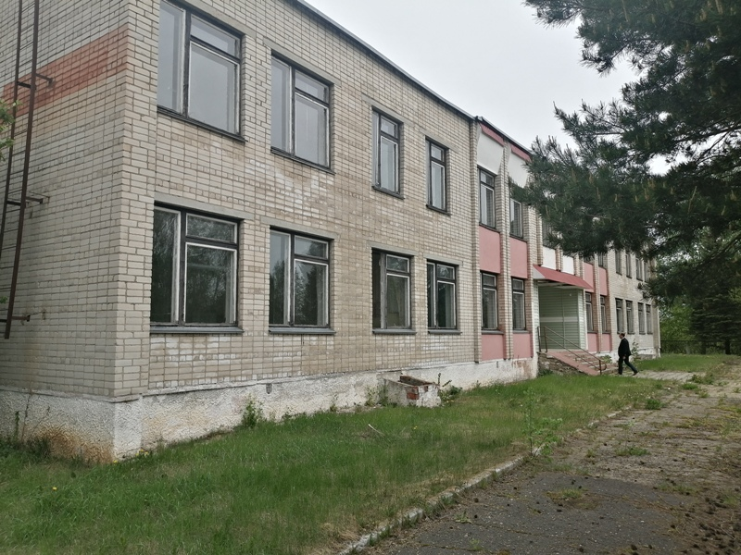
Отдел по образованию Лиозненского райисполкома
3
Объект: капитальные строения:
- ясли-сад базовая школа (инв.номер 202/C-78009);
- канализационная сеть (инв.номер 202/С-98794)
Лиозненский район, Бабиновичский с/с, аг. Бабиновичи, ул. Советская, 31
площадь объекта | 3378,6 кв.м
способ вовлечения | продажа (2 кв. 2026 г.)
стоимость | 1 273 100,00 руб.
09.12.2025 направлен пакет документов для выставления на торги

Slide 8
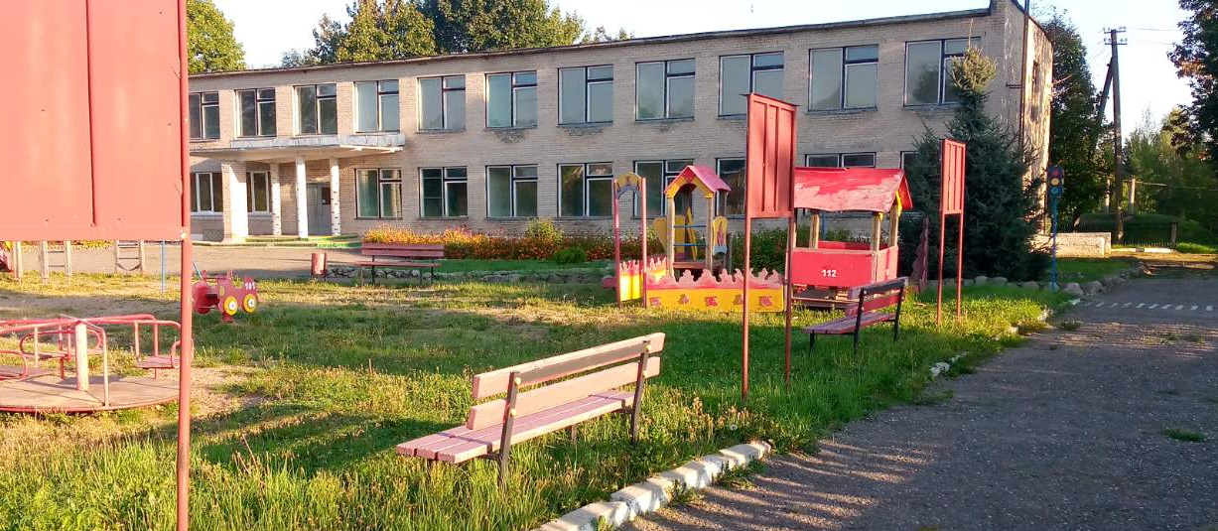
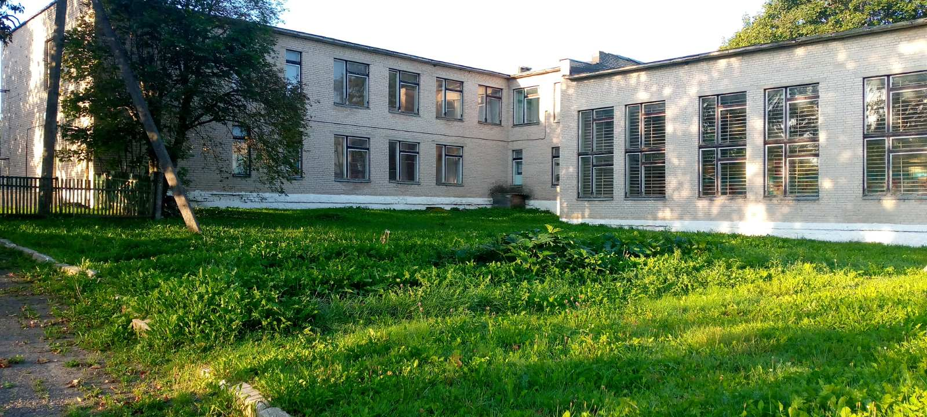
Отдел по образованию Лиозненского райисполкома
4
Объект: капитальные строения:
- Ковалевская ясли-сад базовая школа (инв.номер 202/C-78010);
- канализационная сеть (инв.номер 202/С-98786)
Лиозненский р-н, Велешковичский с/с, аг. Ковали, ул. Школьная, 2
площадь объекта | 1065,6 кв.м
способ вовлечения | продажа (2 кв. 2026 г.)
стоимость | 568 890,00 руб.
09.12.2025 направлен пакет документов для выставления на торги

Slide 9
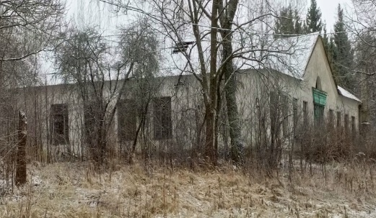
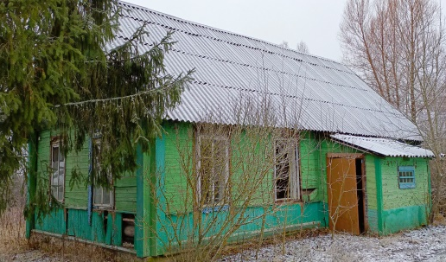
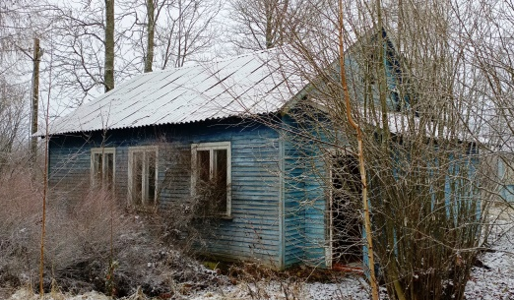
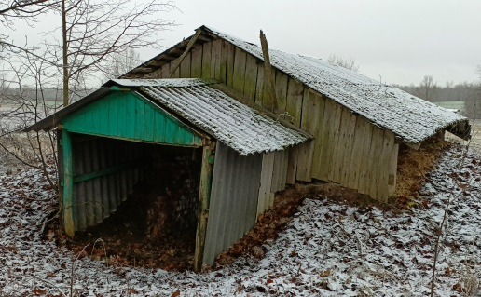
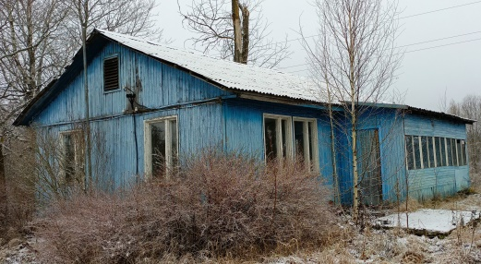
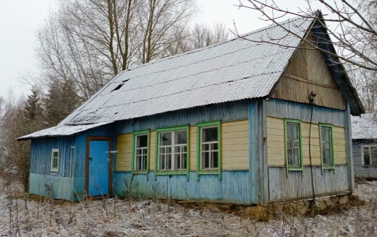
Отдел по образованию Лиозненского райисполкома
5
Объект: комплекс капитальных строений
Витебская область, Лиозненский район, Лиозненский с/с, д. Великое Село,
ул. Школьная, 10
 | Здание школы (инв. номер 202/С-71271) 494,5 кв.м |  | Здание столовой (инв. номер 202/С-71275) 78,1 кв.м
 | Здание мастерской (инв.номер 202/С-71272) 60,4 кв.м |  | Сооружение овощехранилища (инв. номер 202/С-71276) 18,7 кв.м
 | Здание интерната (инв. номер 202/С-71274) 87,7 кв.м | Сооружение водопровода (инв. номер 202/С-73410)
 | Здание начальных классов (инв. номер 202/С-71273) 52,8 кв.м
способ вовлечения | продажа (2 кв. 2026 г.)
стоимость | 74 678,50 руб. (снижена на 50%)

Slide 10
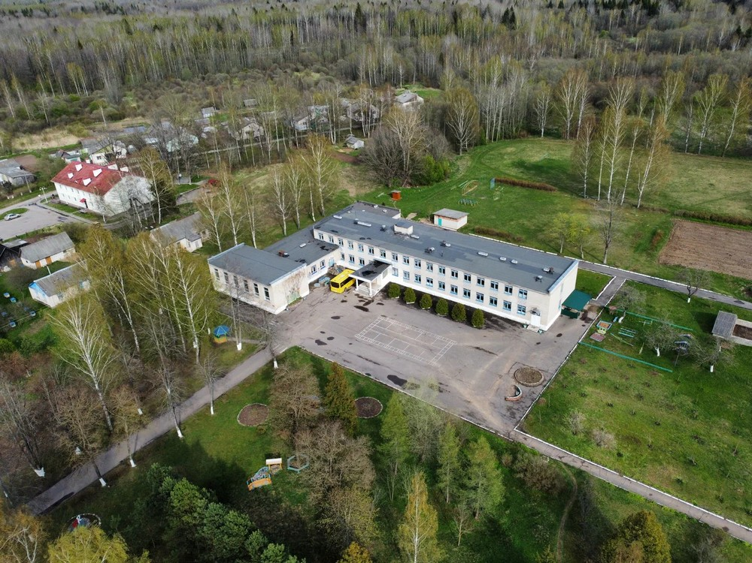
Отдел по образованию Лиозненского райисполкома
6
Объект: капитальное строение:
учебный корпус (инв.номер 202/C-80375);
Лиозненский р-н, Крынковский с/с, аг. Новое Село, ул. Наследникова, 5
площадь объекта | 1775,4 кв.м
способ вовлечения | продажа (4 кв. 2026 г.)
стоимость | согласно оценке
дата начала неиспользования | 09.2025

Slide 11
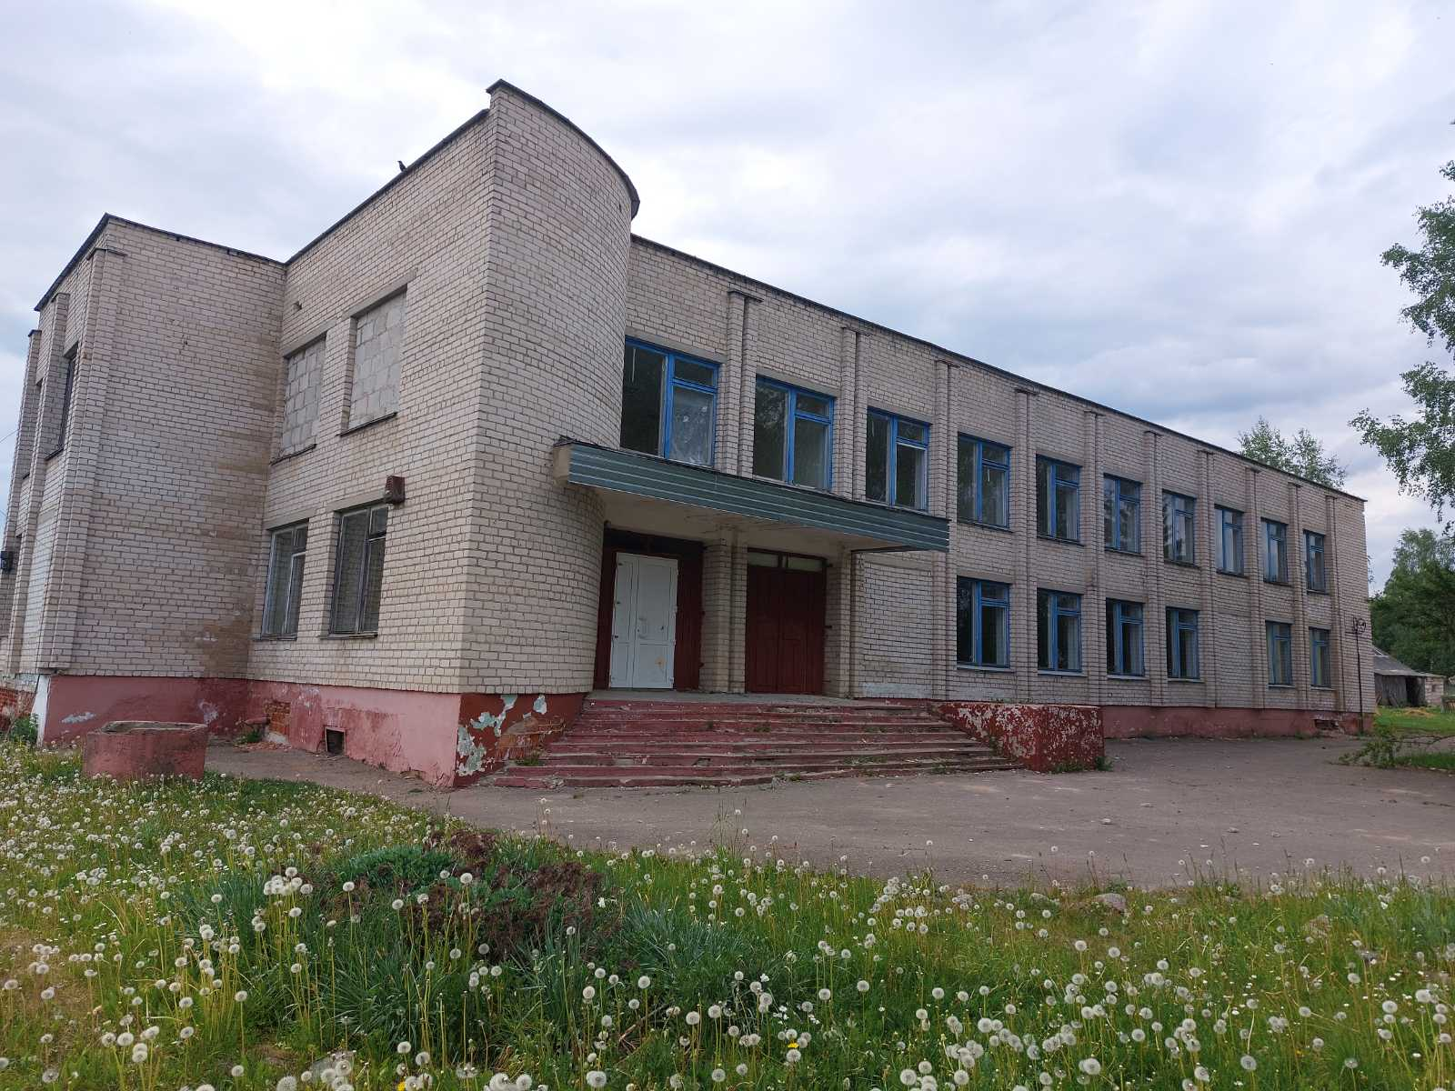
Сектор культуры Лиозненского райисполкома
7
Объект: капитальные строения:
- дом культуры агрогородка Михалиново (инв. номер 202/С-69129)
- сооружение водопровода (инв.номер 202/С-97887)
Лиозненский район, Велешковичский с/с, аг.Михалиново, ул.Солнечная, 1
площадь объекта | 1536,2 кв.м
способ вовлечения | продажа (1 кв.2026 г.)
стоимость | 2 базовые величины
количество проведенных аукционов | всего – 10 (с 11.2023), - за базовую величину - 7, - последний -14.10.2025

Slide 12
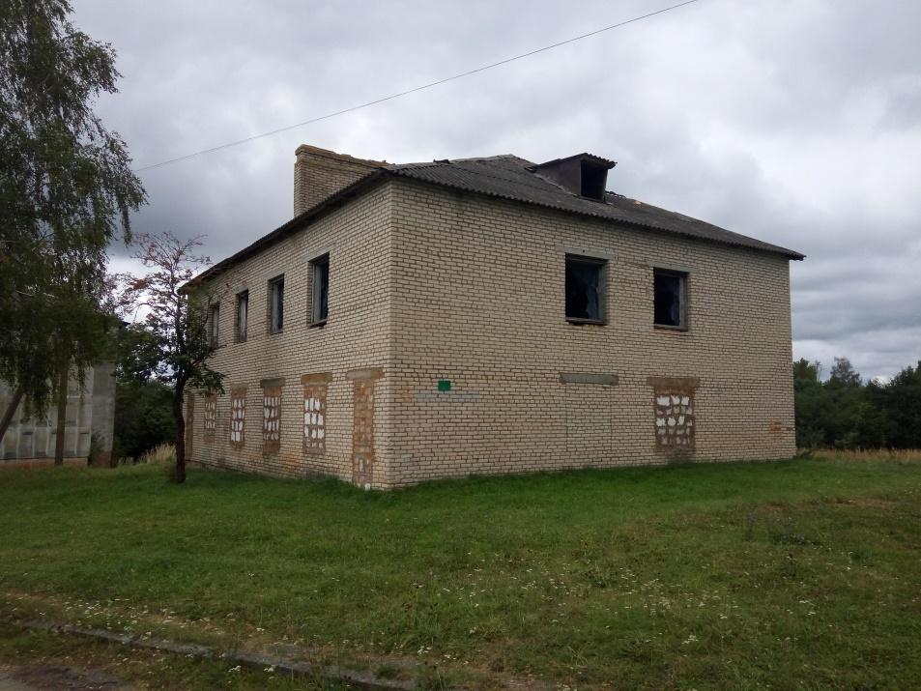
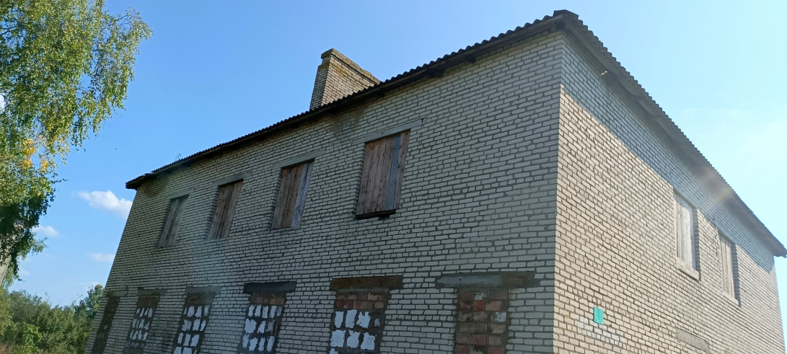
УП ЖКХ Лиозненского района
8
Объект: здание нежилое (инв. номер 000002331)
Лиозненский р-н, Крынковский с/с, д.Высочаны, ул. Молодежная, 6
площадь объекта | 211,5 кв.м
способ вовлечения | продажа (4 кв. 2026 г.)
стоимость | согласно оценке

Slide 13
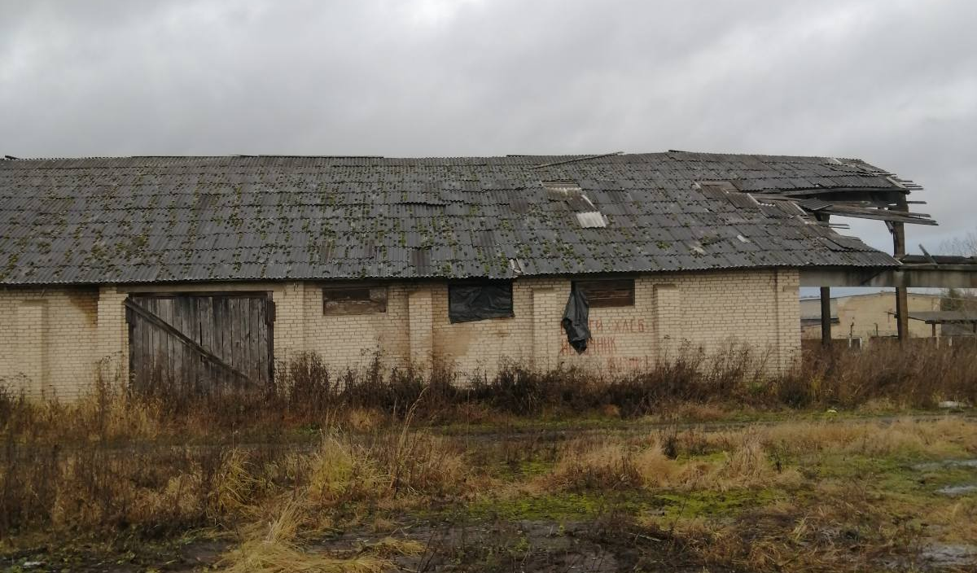
УП ЖКХ Лиозненского района
9
Объект: здание склада (инв. номер 100829)
Лиозненский р-н, Крынковский с/с, южнее д.Высочаны
площадь объекта | 607,7 кв.м
способ вовлечения | продажа (4 кв. 2026 г.)
стоимость | согласно оценке

Slide 14
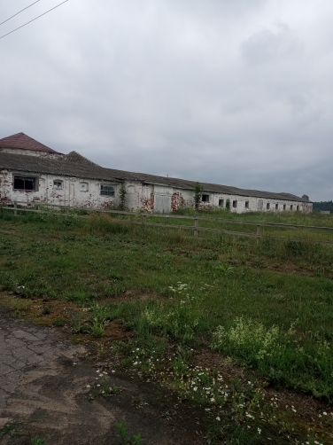
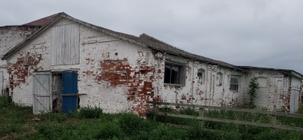
Управление по сельскому хозяйству и продовольствию Лиозненского райисполкома
10
Объект: капитальное строение - телятник (инв.номер 101242) Лиозненский р-н, Крынковский с/с, аг.Крынки
площадь объекта | 720 кв.м
способ вовлечения | сдача в аренду (4 кв. 2026 г.)
Дата постановки на баланс (начала неиспользования) | 12.2023

Slide 15
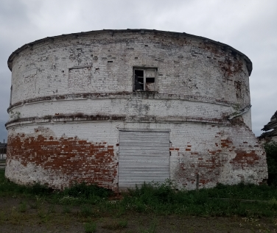
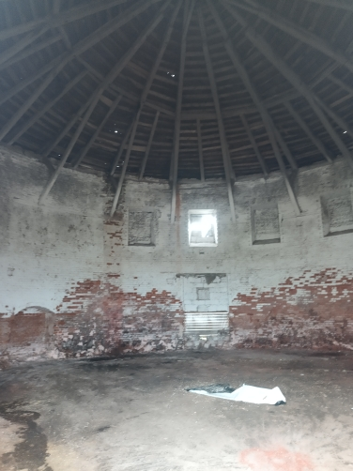
Управление по сельскому хозяйству и продовольствию Лиозненского райисполкома
11
Объект: капитальное строение - зерносклад (инв.номер 101243) Лиозненский р-н, Крынковский с/с, аг.Крынки
площадь объекта | 150 кв.м
способ вовлечения | сдача в аренду (4 кв. 2026 г.)
Дата начала неиспользования | 11.2025

Slide 16
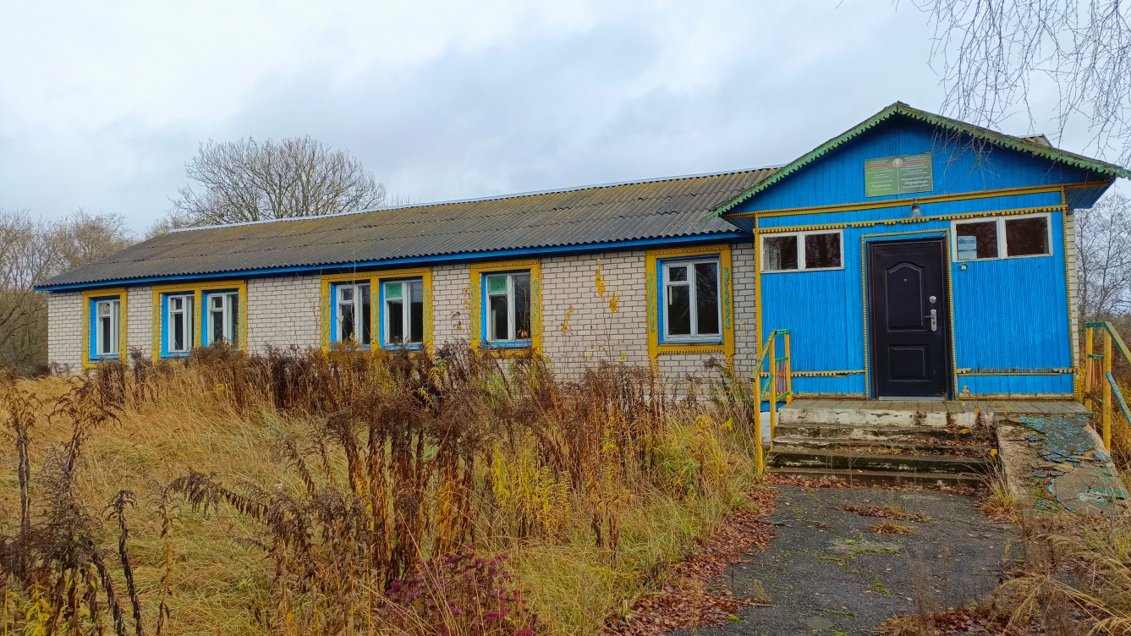
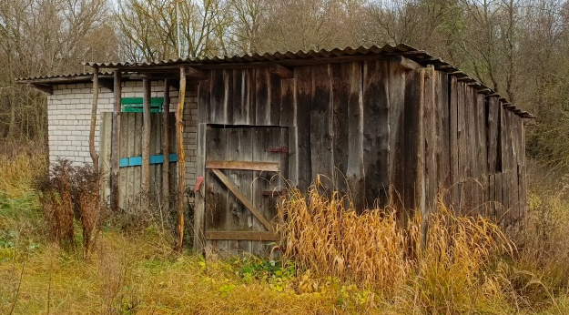
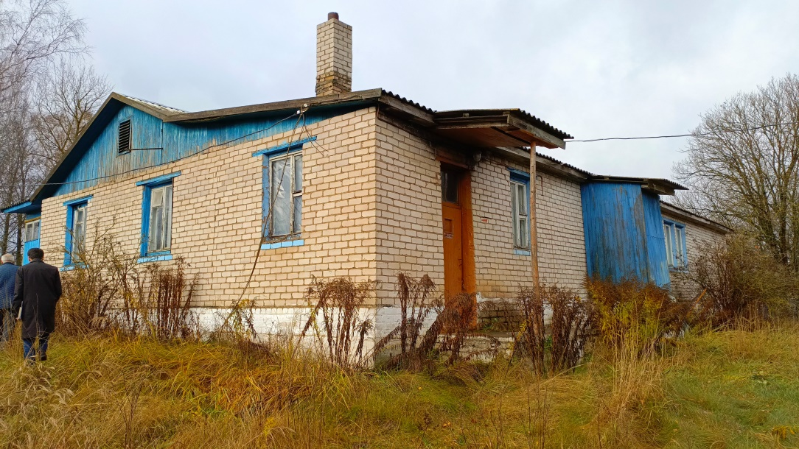
Коммунальное сельскохозяйственное унитарное предприятие «Адаменки-Агро»
12
Объект: капитальное строение – детский сад (инв.номер 38) Лиозненский р-н, Лиозненский с/с, д.Черноручье
площадь объекта | 200 кв.м
способ вовлечения | сдача в аренду (4 кв. 2026 г.)
Дата начала неиспользования | 05.2020

Slide 17
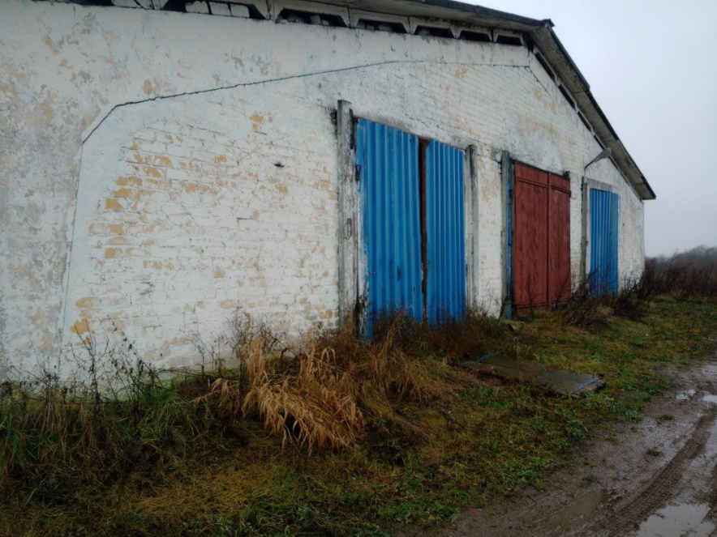
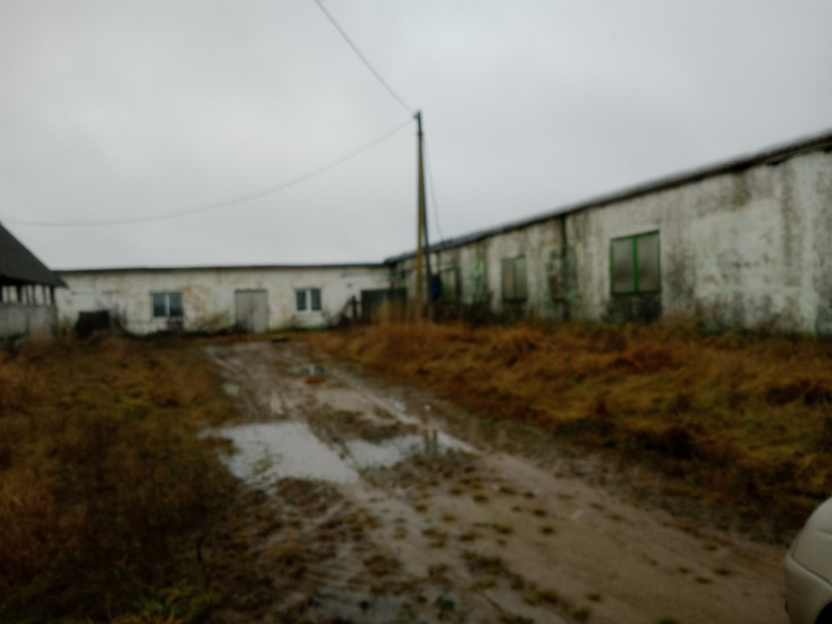
Коммунальное сельскохозяйственное унитарное предприятие «Адаменки-Агро»
13
Объект: капитальное строение – коровник на 200 голов (инв.номер 5) Лиозненский р-н, Лиозненский с/с, д.Уно
площадь объекта | 1700 кв.м
способ вовлечения | сдача в аренду (4 кв. 2026 г.)
Дата начала неиспользования | 05.2023

Slide 18
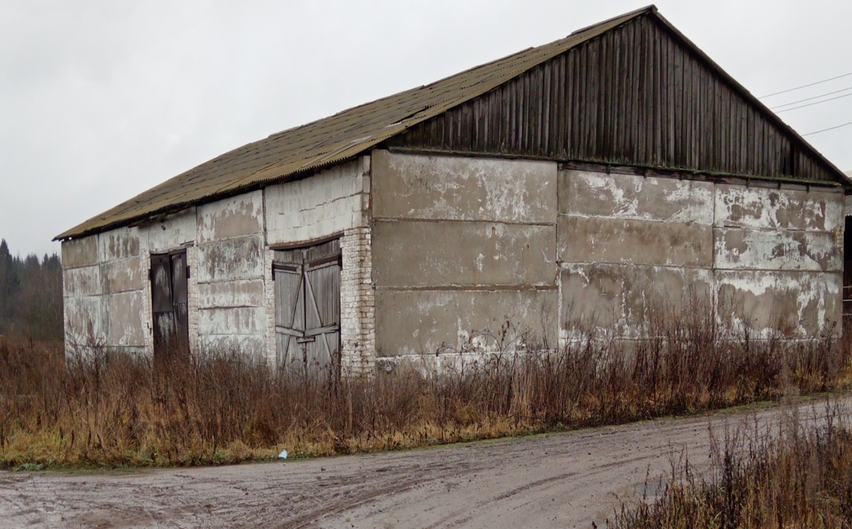
Коммунальное сельскохозяйственное унитарное предприятие «Адаменки-Агро»
14
Объект: кормоцех (инв.номер 6),
Лиозненский район, Яськовщинский с/с, аг.Якубовщина
площадь объекта | 200 кв.м
способ вовлечения | сдача в аренду (3 кв. 2026 г.)
Дата начала неиспользования | 05.2022

Slide 19
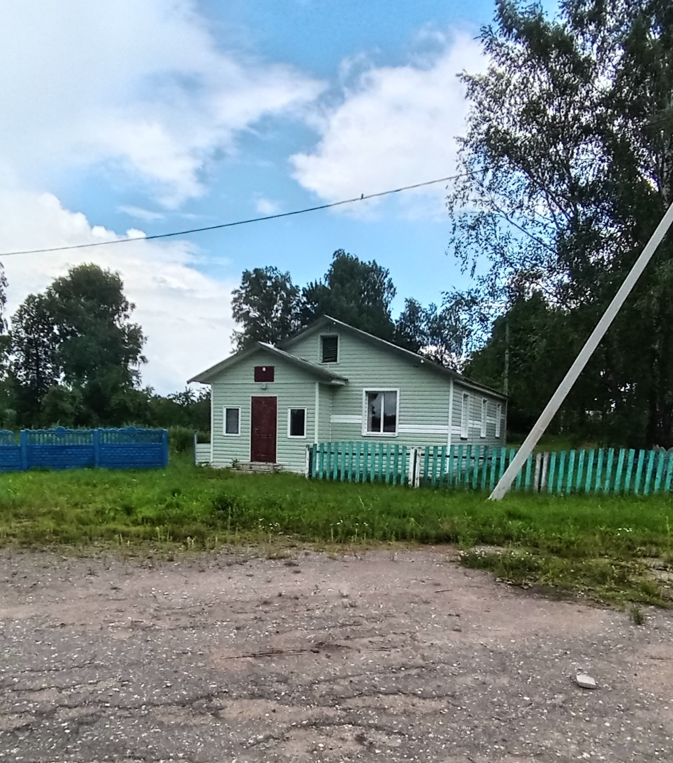
Коммунальное сельскохозяйственное унитарное предприятие «Адаменки-Агро»
15
Объект: контора (инв.номер 15),
Лиозненский район, Яськовщинский с/с, аг.Якубовщина
площадь объекта | 120 кв.м
способ вовлечения | сдача в аренду (3 кв. 2026 г.)
Дата начала неиспользования | 05.2022

